Slide 1
Absolutizmus vs. parlamentarizmus
Situácia v 17. a 18. storočí
Anglicko
Anglická revolúcia a jej fázy
Koniec vlády Stuartovcov
Parlamentná monarchia

Slide 2
Situácia v 17. a 18. storočí
Situácia v 17.st – rozpory:
- politické – medzi šľachtou navzájom
- medzi šľachtou a kráľom
- medzi novými soc. vrstvami /podnikatelia/ a starými /šľachta/
- hospodárske – medzi feudálnymi obmedzeniami a potrebou voľného obchodu – kapitalizmus
- náboženské – katolicizmus proti protestantizmu
Východisko :
a/ posilnenie absolutizmu – centralizácia, posilnenie štátnej správy, zvýšenie daní – Francúzsko, Rakúsko, Rusko ......
b/ vytvorenie parlamentnej monarchie – Anglicko

Slide 3
Anglicko
Vláda Stuartovcov /po Tudorovcoch/
//Anglicko,Škótsko, Írsko//
/Jakub I., Karol I., Karol II., Jakub II./
Príčiny revolúcie
politické: odpor parlamentu proti absolutistickým snahám Karola I. /dane, prenasledovanie odporcov, rozpustenie parlamentu/
hospodárske: feudálne obmedzenia výroby a obchodu v prospech kráľa a šľachty
náboženské: prenasledovanie puritánov /presbyteriáni a independenti/
v roku 1628 bola vydaná parlamentná petícia – ktorou parlament vyjadril nesúhlas s vyberaním daní bez jeho súhlasu
- v roku 1629 panovník rozpustil parlament

Slide 4
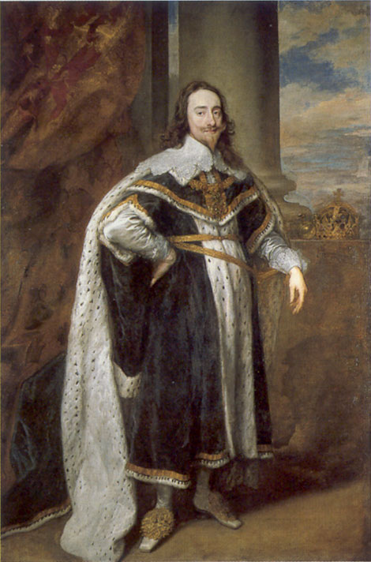
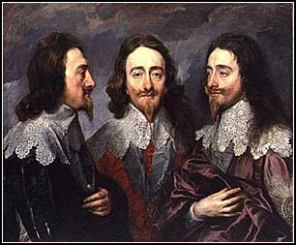
Kráľ Karol I. Stuart

Slide 5
Anglická revolúcia a jej fázy
Priebeh revolúcie
I. etapa /1640 – 1642/ - prípravné obdobie
Udalosti: - v roku 1639 vypuklo povstanie v Škótsku proti panovníkovi
v apríli 1640 panovník zvolal tzv. „krátky parlament“, kde žiadal zvýšenie daní + mimoriadne dane - potreba nových daní na jeho potlačenie
parlament nesúhlasil, a tak ho panovník po niekoľkých dňoch rozpustil
- neúspech v Škótsku – nové zvolanie parlamentu – dlhý parlament /13 r./
poprava kráľových radcov lorda Strafforda a arc. Lauda
nárast napätia /pokus o zatknutie Johna Pyma – vodca parlamentu/, príprava kráľa a parlamentu na vojnu,

Slide 6
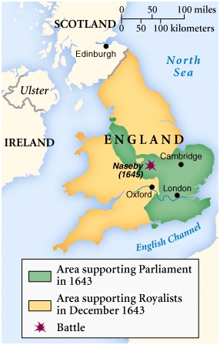
Situácia v roku 1643 vo Veľkej Británii

Slide 7
Anglická revolúcia a jej fázy
II. etapa /1642 – 1649/ - občianska vojna
Bojujúce strany :
A. kráľovský tábor /západ a sever Ang., anglikáns. a kat. šľachta/
B. parlamentný tábor /nižšie sociálne vrstvy, puritáni, levelleri, diggeri/
Priebeh:
1. obdobie: prevaha kráľa do r. 1644 – bitka pri Marston Moore – porážka kráľa
2. obdobie: prevaha parlamentu – Oliver Cromwel – reorganizácia armády: vytvoril obrnenú jazdu a pechotu z roľníkov a remeselníkov, zvýšil disciplínu
1646 – kráľ bol definitívne porazený, ušiel do Škótska, ale
Škóti ho vydali parlamentu, zasadal súdny tribunál, ktorý
30. januára 1649 dal popraviť kráľa
19. mája 1649 bola v Anglicku vyhlásená republika

Slide 8
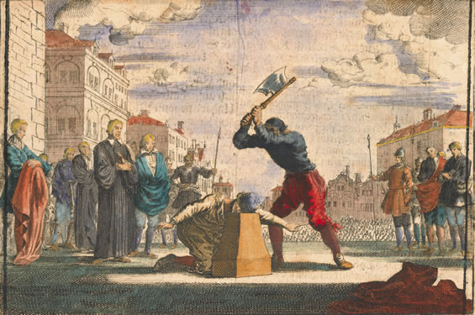
Poprava kráľa Karola I. Stuarta

Slide 9
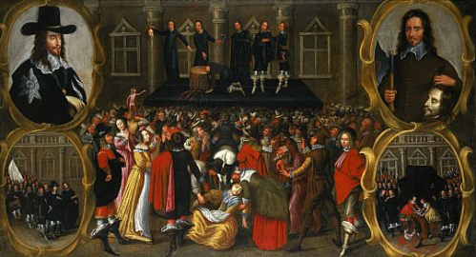
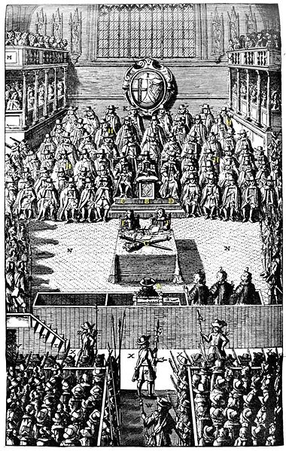

Slide 10
Anglická revolúcia a jej fázy
III. etapa /1649 – 1660/:
obdobie bez kráľa, kedy vládol parlament
v roku 1651 vydal Cromwel navigačný akt – dovoľoval dovoz tovaru do Anglicka len na Anglických lodiach alebo lodiach krajiny, v ktorej bol tovar vyrobený – zákon namierený hlavne proti Holandsku
v roku 1653 sa Cromwell vyhlásil za lorda protektora
zrušil parlament
zaviedol vojenskú diktatúru – získal si veľa nepriateľov
v roku 1658 Cromwell zomrel
vystriedal ho jeho syn Richard, ktorý bol v roku 1659 nútený odstúpiť – obdobie bezvládia
v roku 1660 Karol II., syn Karola I. sa stal anglickým kráľom
dochádza k obnoveniu monarchie v Anglicku

Slide 11
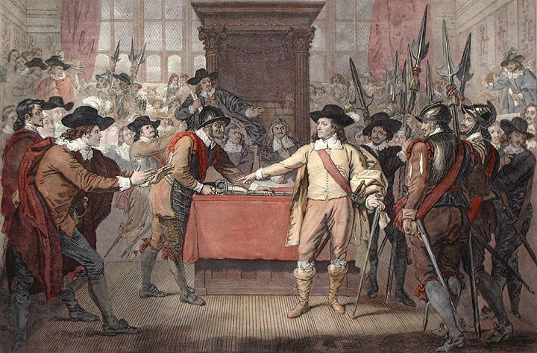
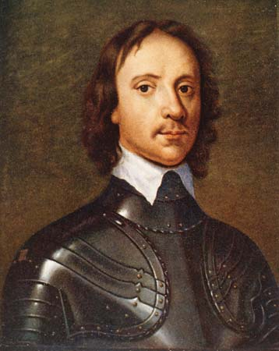
Oliver Cromwell rozpustil parlament
Oliver Cromwell – Lord Protector

Slide 12
Koniec vlády Stuartovcov
Zavŕšenie revolúcie – 1688 – slávna revolúcia
po ňom nastupuje jeho brat Jakub II. - pokúša sa vládnuť absolutisticky, prestupuje na katolícku vieru → protestanti proti, ponúkli trón Viliamovi III. Oranžskému (miestodržiteľ Holandska):
vylodil sa v Anglicku, zaútočil na Londýn - Jakub II. utiekol do Francúzska a Viliam III. Oranžský – kráľ Viliam III.
dohoda: že bude mať reprezentačnú moc („Kráľ sedí na tróne, ale nevládne“).
1. voľby –právo voliť len majetní ľudia, lebo platili dane štátu, vo voľbách sa volia politické strany :
liberáli /konzervatívci
vydaná listina : Bill of Rights / Listina práv –zákony stoja nad kráľ. mocou
Tolerančný patent- zavedenie obmezenej nab. slobody

Slide 13
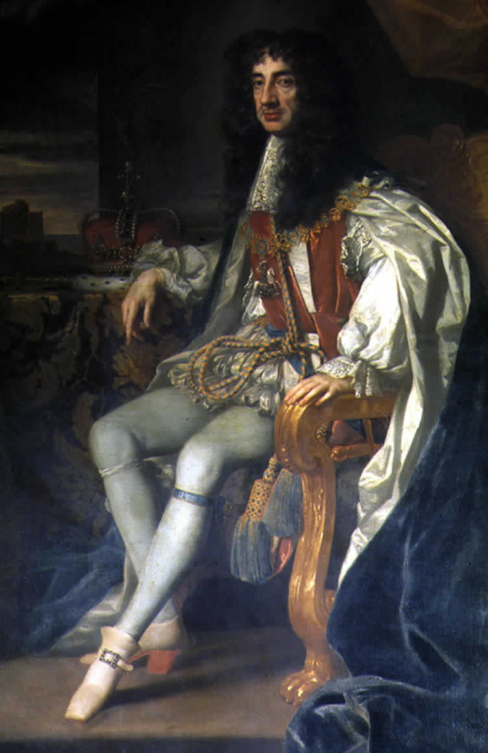
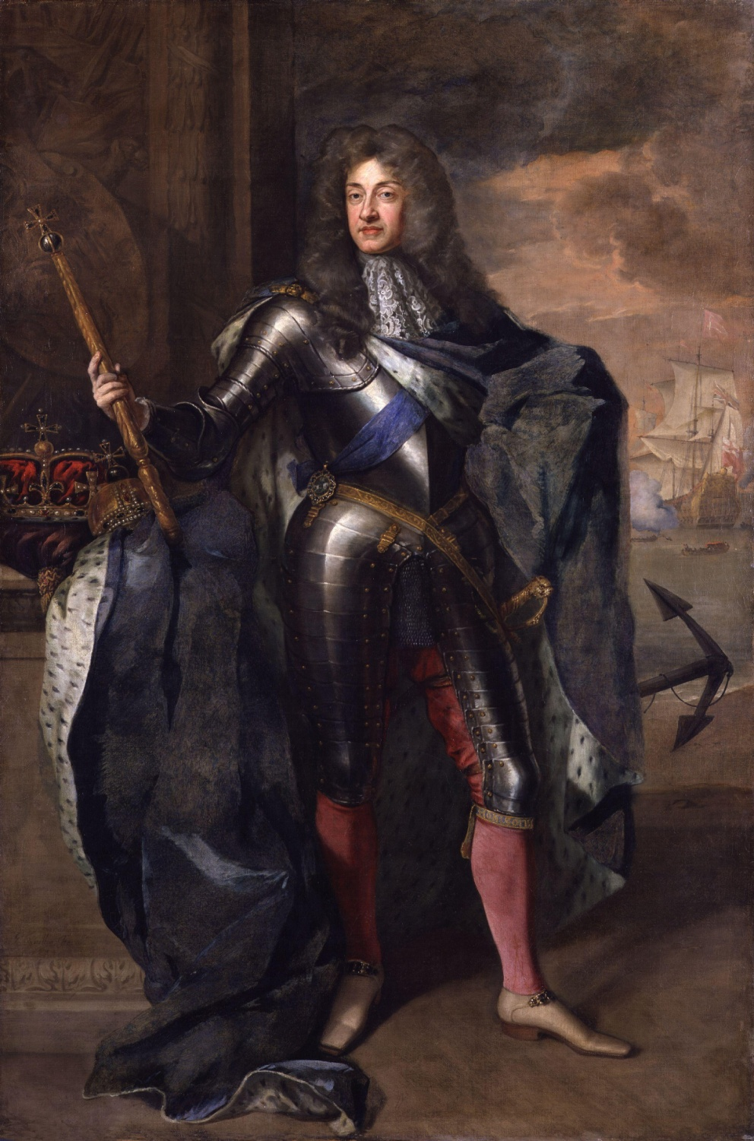
Kráľ Karol II. Stuart Kráľ Jakub II. Stuart

Slide 14
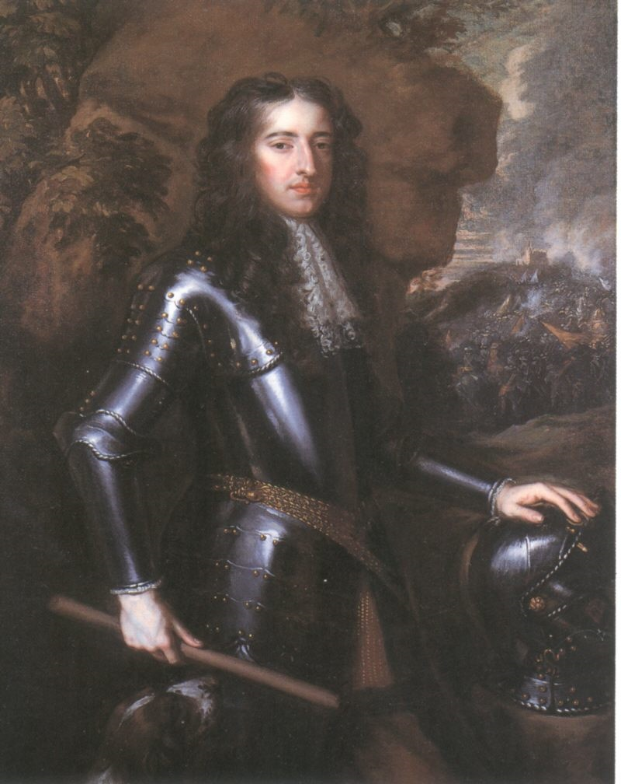
Kráľ Viliam III. Oranžský

Slide 15
Parlamentná monarchia
anglický parlament rozdelil na:
  Snemovňa lordov (Horná snemovňa)
  Snemovňa poslancov (Dolná snemovňa) – volení poslanci, najväčšia moc, rozhoduje o zložení vlády
r. 1688 – Anglicko sa stalo konštitučnou monarchiou, parlamentným štátom, na čele kráľ (formálna hlava štátu)
1707 – vznik Veľkej Británie /spojenie Anglicka, Škótska, Írska/
V Anglicku 2 polit. systémy –
1. Toryti (konzervatívna str.- od 19.stor)
2. Whigovia (liberálna str.- do 19.stor)

Slide 16
Základné pojmy
Absolutizmus
(samovláda a autokracia) je forma vlády, pri ktorej jedna
osoba alebo malá skupina osôb uskutočňuje výkon celej
štátnej moci, vrátane zákonodarnej bez kontroly
zastupiteľských inštitúcií a obmedzení ústavou, vládne teda
neobmedzene.
V Európe existoval v podobe absolutistických monarchií ako
Forma vlády v 16.-18. stor. Absolutizmus postupne
nahradzoval stavovskú monarchiu.

Slide 17
Základné pojmy
Konštitučná monarchia
je monarchia, v ktorej je moc panovníka obmedzená
ústavou (odtiaľ názov „konštitučná“). Ústavu vydáva sám
panovník alebo parlament či iné ústavodarné zhromažden.
Panovník (spravidla kráľ alebo kráľovná) má iba reprezen-
tačnú funkciu. Funkciu politickú vykonáva spravidla politik
poverený parlamentom.
Konštitučná monarchia sa vyvinula v západnej a južnej
Európe v 19. stor. (v Anglicku už 1689) na obmedzenie
panovníckej moci. Opakom je absolútna monarchia.

